Slide 1
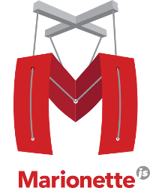

Backbone Meetup S01E01

Slide 2

C’est quoi ? Ca apporte quoi ?
Disclaimer : cette présentation n’est pas exhaustive!

Slide 3
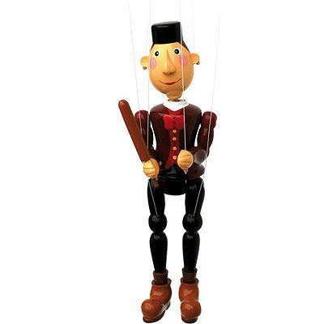
Vues
Backbone
var UneVueBackBone = Backbone.View.extend({
template: _.template($(’#template').html()),
tagName : 'tr',
initialize: function (options) {
this.model = options.model;
this.listenTo(this.model, 'change', this.render);
},
destroy: function () {
delete this.model;
},
render: function () {
this.$el.html(this.template(this.model.toJSON()));
return this;
}
});
Marionette
var UneVueMarionette = Backbone.Marionette.ItemView.extend({
template: ’#template',
tagName : 'tr',
modelEvents : {
'change' : 'render'
}
});

Slide 4
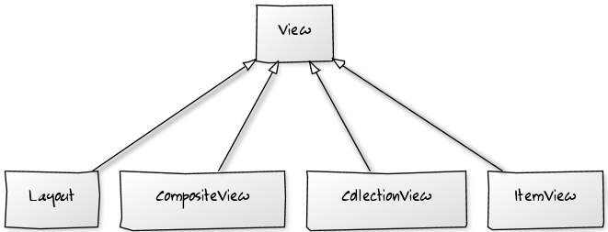
Vues
ItemView
CollectionView
CompositeView
Régions et Layouts

Slide 5



var MyView = Backbone.Marionette.ItemView.extend({
template: "#some-template"
});
var view = new MyView({ model : monModel });
var ColView = Backbone.Marionette.CollectionView.extend({
itemView: MyItemView
});
var colview = new ColView({ collection : maCollection});
Var CompoView = Backbone.Marionette.CompositeView.extend({
template: '#some-template',
itemView : MyItemView,
itemViewContainer : 'tbody
});
var compoView = new CompoView({ model : m, collection : c});

Slide 6
Layout et régions
<script id="mon-premier-layout" type="text/template">
<div id="bloc-premier"></div>
<div id="bloc-second"></div>
</script>
var AppLayout = Backbone.Marionette.Layout.extend({
template: "#mon-premier-layout",
regions: {
blocPremier: "#bloc-premier",
blocSecond: "#bloc-second"
}
});
...
layout.blocPremier.show(maVuePremiere);
layout.blocSecond.show(maSecondeVue);

Slide 7
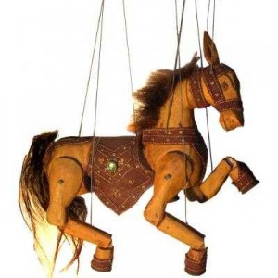
Application
Initializers
Regions
Events
MyApp.addRegions({
mainRegion: "#content"
});
MyApp.vent.on("monEvent", function(data){
alert("Received", data);
});
MyApp.start();
MyApp = new Backbone.Marionette.Application();
MyApp.addInitializer(function(options){
var myView = new MyView({
model: options.someModel
});
MyApp.mainRegion.show(myView);
});
MyApp.addInitializer(function(options){
new MyAppRouter();
Backbone.history.start();
});

Slide 8
Du code! (et pas juste copié de la doc!)

Slide 9
Events and callback methods
onShow
onBeforeRender, onRender
onBeforeClose, onClose
Backbone.Marionette.ItemView.extend({
onRender: function(){
// manipulate the `el` here. it's already
// been rendered, and is full of the view's
// HTML, ready to go.
}
});

Slide 10
Template dynamique
MyView = Backbone.Marionette.ItemView.extend({
getTemplate: function(){
if (this.model.get("foo")){
return "#some-template";
} else {
return "#a-different-template";
}
}
});

Slide 11
Accès aux éléments du DOM
Backbone.Marionette.ItemView.extend({
tagName: "tr",
ui: {
checkbox: "input[type=checkbox]"
},
onRender: function() {
if (this.model.get('selected')) {
this.ui.checkbox.addClass('checked');
}
}
});
On s’en sert souvent

Slide 12
Model events et collection events
Marionette.ItemView.extend({
modelEvents: { // Item view et composite view
"change": "modelChanged"
},
collectionEvents: { // collection view et composite view
"add": "modelAdded"
}
});
modelEvents: {
"change": "handler1 handler2" // On peut en avoir plusieurs
},
modelEvents: {
"change": function () { // On inliner le handler
}
},

Slide 13
Template Helpers
<script id="meetup-template" type="text/html">
Le <%= getName() %> c’est <%= message() %>
</script>
MyView = Backbone.Marionette.ItemView.extend({
template: "#meetup-template",
templateHelpers: {
getName: function(){
return this.name
},
message: function(){
return " Génial!"
}
}
});
model = new Backbone.Model({name: "Backbone meetup"});
view = new MyView({ model: model });
view.render(); //=> Le Backbone meetup c’est Génial!

Slide 14
Plus sur les CollectionView
Construction dynamique de l’item view
buildItemView: function(item, ItemViewType, itemViewOptions){
if (item.get('someProperty')) {
return new MyViewUn();
}
return new MyView2();
}
Vue particulière pour les collections vides
Backbone.Marionette.CollectionView.extend({
emptyView: NoItemsView
});
Evénements des enfants
itemEvents: {
"render": function() {
// ...
}
}

Slide 15
Encore du code!

Slide 16
Et aussi…

Slide 17
Behaviors
var MyView = Marionette.ItemView.extend({
behaviors: {
ValidateDate: {
message: "La date de naissance n'est pas valide!"
}
}
});
var ValidateDate = Marionette.Behavior.extend({
defaults: {
"message": "Date non valide!"
},
// behaviors have events that are bound to the views DOM
events: {
"blur input.date": "validateDate"
},
validateDate: function() {
// Validateion de la date et ajout du message dsi nécessaire
}
});

Slide 18
A retenir
Marionette est une librairie pour backbone
Plus précisément, c’est un ensemble d’utilitaires simplifiant la construction d’applications
En particulier Marionette fournie un ensemble de vues très très pratiques

Slide 19
Le site : http://marionettejs.com
La Doc : https://github.com/marionettejs/backbone.marionette
Code de la démo : https://github.com/rlemaire/bb-meetup-marionette

